Slide 1
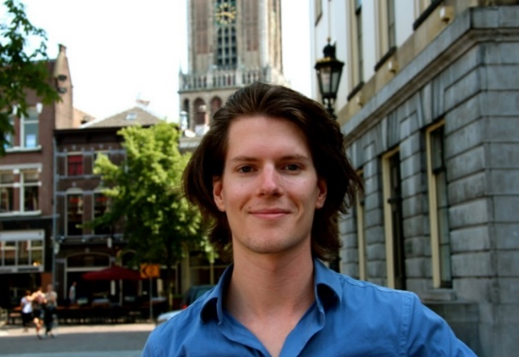
Over drie jaar….
Informatie bijeenkomst voor leerlingen van het Bonnefantencollege vwo 3
16 januari 2025

Slide 2
Welke stappen kun je nemen?
Verkennen
Gevoel krijgen
Open Dag bezoeken (15 feb)
Ervaren
Dagje meelopen
Rondleiding
Maatwerk
Vakkenpakket samenstellen deadline 9 mei 2025
Gesprek met decaan

Slide 3
Waar ligt Porta Mosana College?

Slide 4
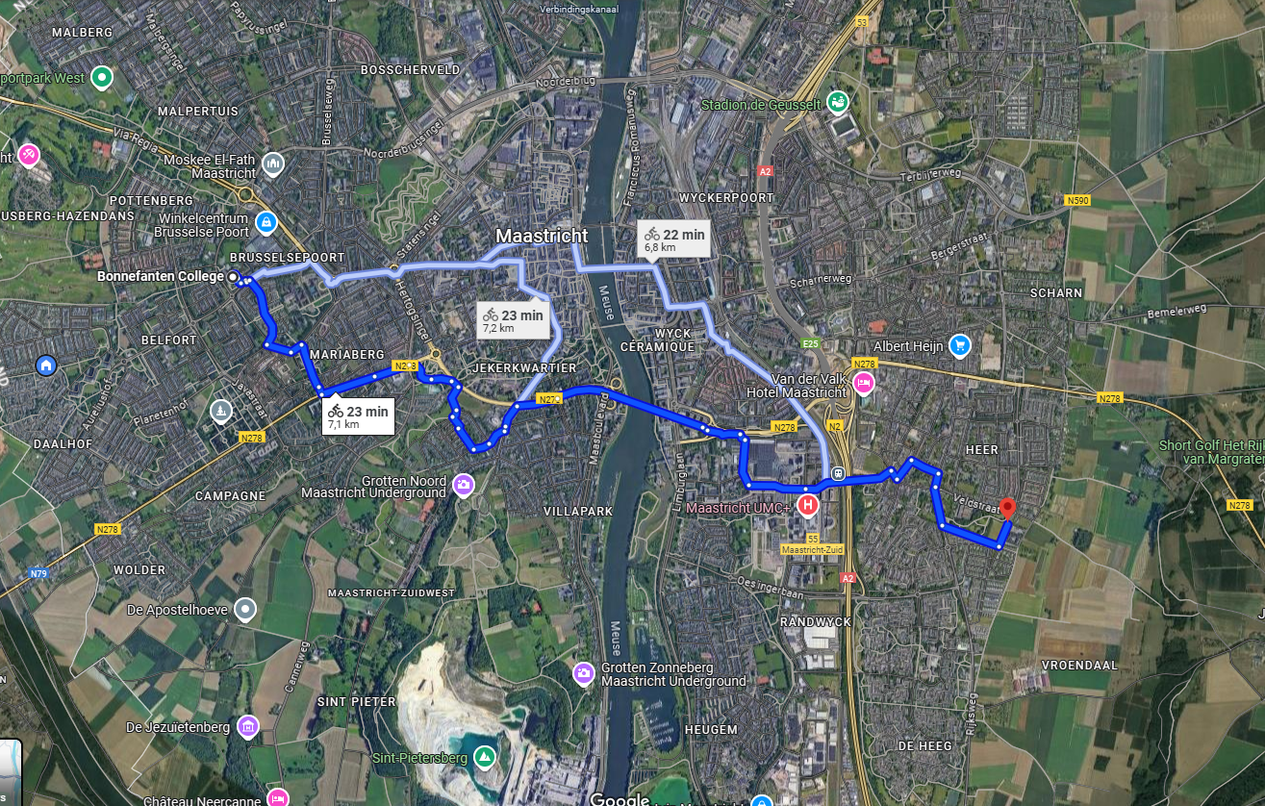

Slide 5
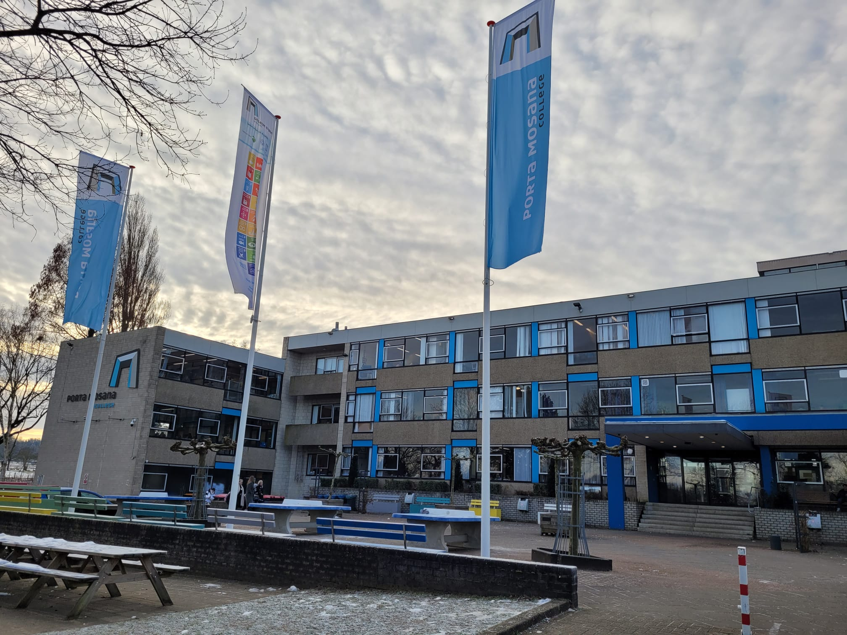

Slide 6
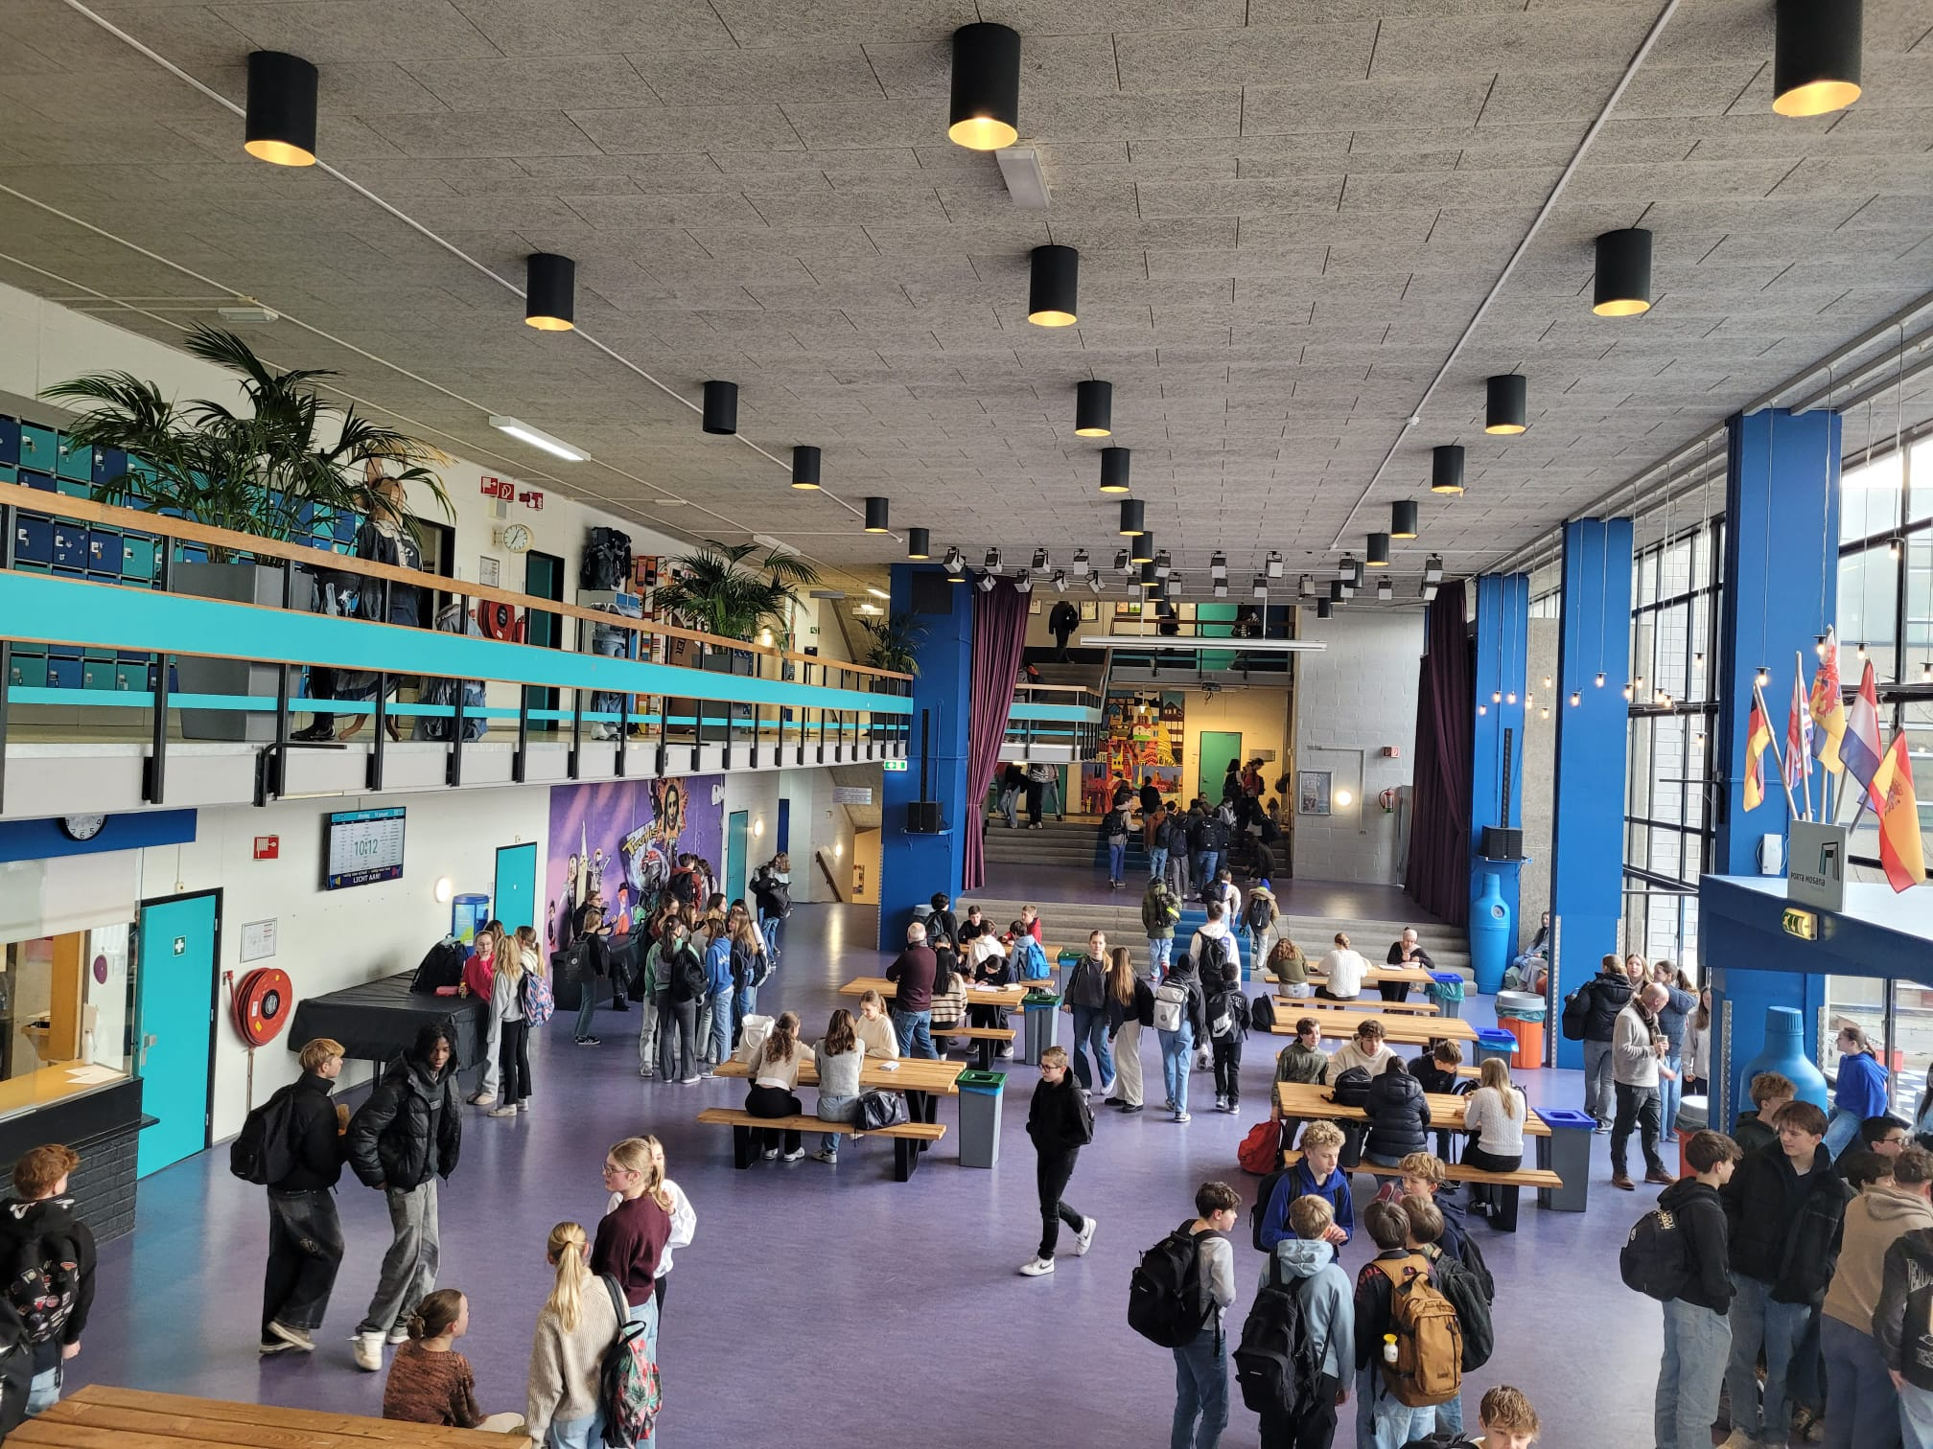

Slide 8
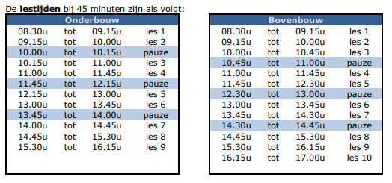
Lestijden schooljaar 2024-2025

Slide 9
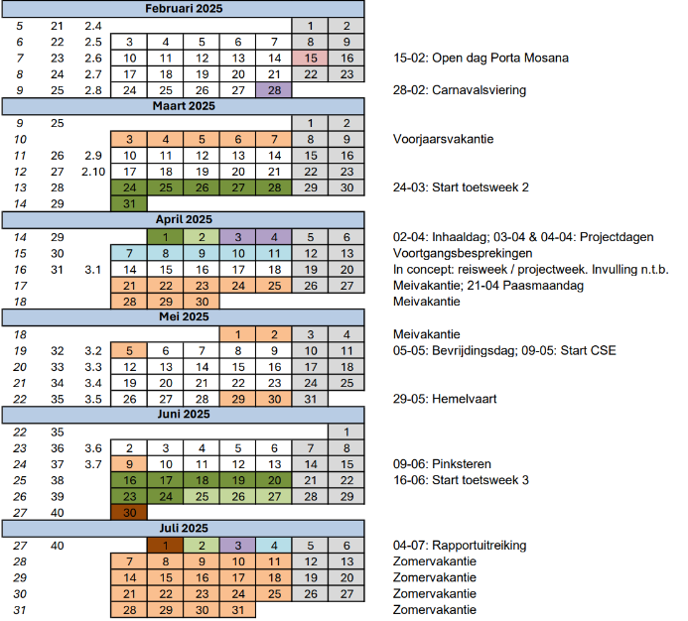
Jaarplanning 2024-2025: 3 periodes + 3 * toetsweek + 2* projectdagen

Slide 10
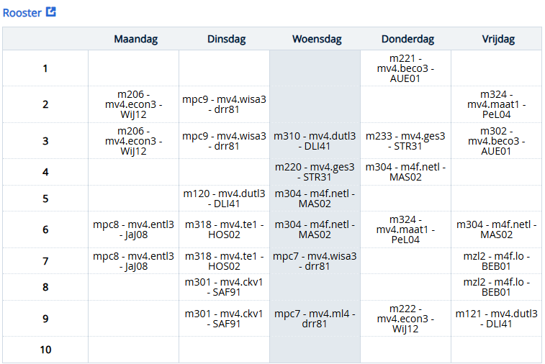
Rooster vwo 4 leerling met het profiel economie en maatschappij (E&M)

Slide 11
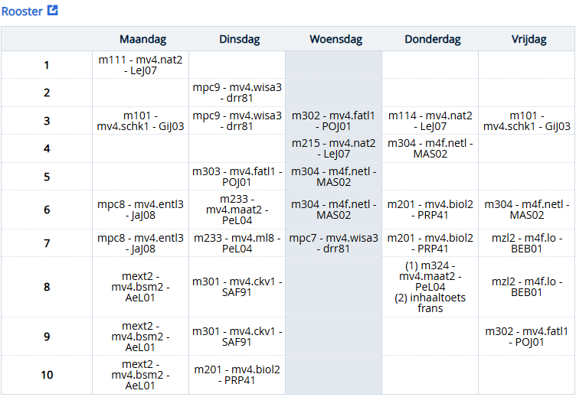
Rooster vwo 4 leerling met het profiel natuur en gezondheid (N&G)

Slide 12
SOMTODAY , nu ook met elo
Agenda, weekplanner en absentie
E-mail tussen leerling en docenten
Cijferadministratie
Periodeplanner
Lesmateriaal
Digitale methodes
Inleveren opdrachten
Somtoday
Elo Somtoday

Slide 13
‘Magische driehoek’
Leerling
Ouders
Mentor/ vak-docent

Slide 14
MENTOR
De begeleiding door de mentor is zichtbaar in het lesrooster op twee manieren:
Een ingeroosterde mentorles
Tijdens deze mentorles is er aandacht voor:
Sociaal emotioneel welzijn (vroeg detecteren van niet goed in je vel zitten)
Studievaardigheden (planning in tweede fase, voorbereiding ED’s/PO’s)
LOB-vaardigheden (wat wil ik worden, studiekeuze)

Slide 15
Rol van de individuele mentor in vwo
Studieloopbaanbegeleider
Eerste aanspreekpunt voor leerlingen
Begeleiding op gebied van:
studievoortgang
sociaal-emotionele ontwikkeling
proces LOB
Communicatie met ouders

Slide 16
Rol ouders/verzorgers
Gedeelde verantwoordelijkheid
Studieloopbaanbegeleiding
Plannen (balans huiswerk en vrije tijd)
Vertrouwen geven
Communicatie met mentor tijdens voortgangsgesprekken
Kennisnemen van schoolinfo:
Bezoeken informatie bijeenkomsten
Website Porta Mosana College
Somtoday
Porta Nieuws

Slide 17
Begaafdheidsprofielschool (BPS)
Het PMC biedt kwalitatief hoogwaardig onderwijs en begeleiding aan (hoog)begaafde leerlingen
Sinds 2009 is het PMC officieel BegaafdheidsProfielSchool (BPS)
53 VO gecertificeerde BPS in Nederland en 22 scholen in het PO

Slide 18
Rol decaan
Expertise op gebied van studiekeuze
Ondersteuning richting mentoren en leerling
Organiseren grootschalige LOB-activiteiten
Decaan vwo: Addi van Gool

Slide 19
Extra begeleiding
Leerlingbesprekingen (docententeam, coördinator mentoraat en teamleider)
Ondersteuningsteam (O-team)
Knooppuntoverleg met externe partijen zoals gem. Maastricht, jeugdarts, leerplicht en contactpersonen jeugdzorgaanbieders.
Notes:
Het ondersteuningsteam werkt onder leiding van Guusje Marx, ondersteuningscoördinator.
In het O-team zitten:
twee schoolmaatschappelijk werkers die via Traject gemeente Maastricht aan het PMC zijn toegewezen
Een gedragswetenschapper (Chantal Bemelmans)
Een talentcoördinator, gespecialiseerd in de begeleiding van meer – en hoogbegaafde leerlingen (Pauline Mol)
Een vakdeskundig leerlingbegeleider, die 5 dagen per week aanwezig is in de maatwerkplaats (Yvette Wijnands)
Een specialist op het gebied van leren leren (Samira Ben Brahim)
De maatwerkplaats is bedoeld voor leerlingen die re-integreren na een (langere) periode van ziekzijn, en vormt tevens een prikkelarme ruimte voor leerlingen die dat nodig hebben. Leerlingen kunnen uitsluitend gebruik maken van de maatwerkplaats n.a.v. een ondersteuningsvraag bij de mentor. Deze aanvraag wordt in het O-team beoordeeld.

Slide 20
M.i.v. schooljaar 2024-2025

